Slide 1
Unit 5 Lesson 11·
The birth and spread of Marxism
Industrial revolution and the birth of Marxism
备课：绍兴一中
马克思主义的诞生与传播
Unit 5 Lesson 11·
备课：绍兴一中历史组 杨炀

Slide 2
Table of contents
01
03
02
04
Chapter I
Chapter II
马克思主义背景
马克思主义诞生
Chapter III
Chapter IV
国际工人运动发展
单元内容小结

Slide 3
01
马克思主义诞生背景
备课：绍兴一中
Unit 5 Lesson 11·
Industrial revolution and the birth of Marxism
The birth background of Marxism

Slide 4
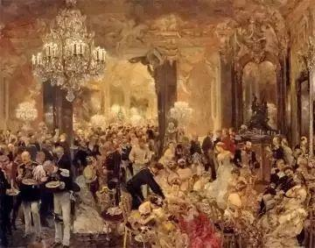
马克思主义诞生背景：经济基础
“这是最好的时代，也是最坏的时代。……人们正在直登天堂，人们也正在直下地狱。”——狄更斯
“19世纪，工业革命中心曼彻斯特浓烟滚滚，污水横流，方圆几英里草木不生；纺织厂女工每天干活12—16小时，工资却很低，平均寿命17岁……工人居住在肮脏的棚户区和墙上流着水的地下室里，热病蔓延，贫困和缺乏权利使他们变得自暴自弃，酗酒成了唯一的精神安慰。”——黄正华
门采尔《舞会晚宴》

Slide 5
马克思主义诞生背景：经济基础
时间 | 危机影响范围
1825年 | 英国发生第一次经济危机
1837年 | 英国经济危机
1847年 | 经济危机由英国蔓延欧洲
1857年 | 美国发生第一次世界性经济危机
1866年 | 英国发生世界性经济危机
经济前提
随着资本主义大工业的建立和发展，资本主义制度的各种弊病逐渐显现：
①经济危机周期性发生；
②贫富分化严重；
③工人阶级苦难深重。
（生活条件恶劣；政治权利有限；劳动条件恶劣；工作时间长、工资低；妇女儿童受压榨等等。）

Slide 6
马克思主义诞生背景：阶级和实践基础
英国卢德运动：相传，莱斯特郡一个名叫卢德的工人，为抗议工厂主的压迫，第一个捣毁织袜机。工业革命时期，大批手工业者破产，工人失业，工资下跌。当时工人把机器视为贫困的根源，用捣毁机器作为反对企业主、争取改善劳动条件的手段，但禁止对人身施用暴力。卢德运动有极严厉的组织纪律，透露内部机密的人会受到严重的处罚。

Slide 7



马克思主义诞生背景：阶级和实践基础
法国
里昂工人起义
德国
西里西亚起义
英国
宪章运动
英国宪章运动最杰出的理论家奥布莱思说得很明白：“……贫困是没有代表权的结果，而不是原因。”在他那里，政权决定产权，富人有了政权才致富，穷人没有政权而致贫，所以，工人必须依靠政治权利来摆脱受剥削的贫穷地位，争取经济上的解放。——《解放的号角》
斗争形式
从捣毁机器到争取政治权力，如英国宪章运动争取工人普选权，工人阶级争取自由权利的水平不断提高。
意义
标志无产阶级开始作为独立的政治力量登上历史舞台。

Slide 8
马克思主义诞生背景：思想基础
欧洲三大工人运动打击了资产阶级，显示了无产阶级的伟大力量，其失败也证明，无产阶级反对资产阶级的斗争需要科学的革命理论指导，才能取得胜利。——马世力《世界史纲》
启示
工人阶级追求权利的运动，迫切需要科学理论的指导。
“指导工人运动的思想理论，同样不是一蹴而就的，工人阶级在实践中探索，早期有一些思想家也从理论上进行思考，他们憧憬着一个人人享有自由权利的美好时代。”——《先声》

Slide 9
马克思主义诞生背景：思想基础
圣西门
傅里叶
欧文
出身：贵族
国家：法国
憧憬：批判私有制的弊端，主张平均分配产品，财产共有
手段：希望得到罗马教皇和国王支持
出身：资产阶级
国家：法国
憧憬：建立人人按爱好从事工作，没有城乡差别的“法郎吉”
手段：报纸上呼吁富人为自己出资
出身：资产阶级
国家：英国
憧憬：建立共同劳动，分工合作，人人平等的“新和谐公社”
手段：变卖家产出资实验，最终破产失败

Slide 10
马克思主义诞生背景：思想基础
“他们看到了阶级对立，但看不到无产阶级方面的任何历史主动性。他们拒绝……一切革命行动，想通过和平途径达到自己目的。”——《马克思恩格斯选集》第一卷
空想社会主义的主张：①揭露和批判资本主义制度的种种弊端；
②反对自由放任的竞争，主张建立合作、平等、和谐的理想社会。
空想社会主义的局限性：没有找到实现理想社会的现实力量：
（企图依靠资产阶级实现理想，没有看到无产阶级的力量。）
没有找到正确有效的途径：
（希望通过渐进式的和平变革达成目的，没有考虑阶级斗争和暴力革命。）

Slide 11
马克思主义诞生背景：思想基础
19世纪人类三大思想成果
马克思主义三大组成部分
A
{英法空想社会主义}
科学社会主义
（关于无产阶级如何实现解放，相关著作《共产党宣言》等）
代表人物：圣西门、傅里叶、欧文
B
{德国古典哲学}
马克思主义哲学
（唯物主义辩证法、唯物史观，相关著作《德意志意识形态》）
代表人物：黑格尔、费尔巴哈
C
{英国古典政治经济学}
马克思主义政治经济学
（马克思创立了剩余价值学说，相关著作《资本论》）
代表人物：亚当·斯密、大卫·李嘉图

Slide 12
马克思主义诞生背景：小结
经济基础：资本主义发展，各种弊病显现
马克思主义诞生的
历史背景
阶级实践基础：无产阶级壮大，三大工人运动
思想基础：德国古典哲学、英国古典政治经济学、英法空想社会主义
人物因素：马、恩吸收成果，总结工人运动经验

Slide 13
02
马克思主义的诞生
备课：绍兴一中
Unit 5 Lesson 11·
Industrial revolution and the birth of Marxism
The birth of Marxism

Slide 14
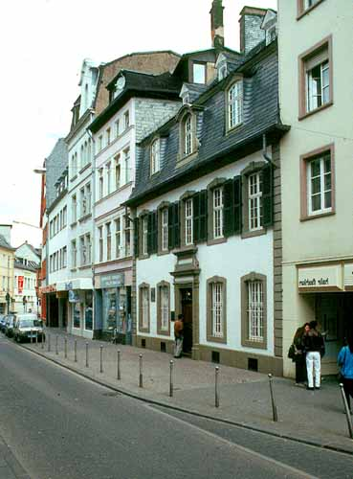

社会主义的伟大导师：马克思
“我立志选择最能为人类谋福利的职业，这样我的幸福将属于千百万人，我们的事业是默默的，但她将永恒地存在并发挥作用。面对我们的骨灰，高尚的人们将洒下热泪。”
——1835年马克思《青年在选择职业时的考虑》
马克思出生于德国莱茵省特里尔城

Slide 15

社会主义的伟大导师：马克思
“我又给你写信了，因为我孤独，因为我感到难过，我经常在心里和你交谈，但你根本不知道，既听不到也不能回答我。
我的照片纵然照得不高明，但对我却极有用……你好像真的在我的面前，我衷心珍爱你，自顶至踵地吻你，跪倒在你的眼前，叹息着说：‘我爱你，夫人！’”
——传世情书《马克思致燕妮》
马克思和燕妮

Slide 16
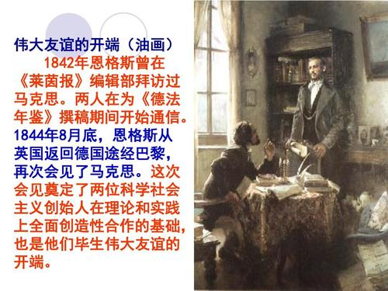
伟大的友谊：马克思、恩格斯
1842年，恩格斯前往英国曼彻斯特的途中路过德国科隆，与马克思在《莱茵报》编辑部初次相遇。
1844年8月底，恩格斯从英国曼彻斯特返回德国，途经巴黎再次会见了马克思，两人在一切理论领域都取得了一致意见。这次会见是他们毕生伟大友谊的开端，之后两人合作的《神圣家族》发表。
1845年，马克思和恩格斯在比利时首都布鲁塞尔进行了第三次会晤，从此踏上共同的战斗历程。
马克思和恩格斯

Slide 17

马克思主义诞生过程：马、恩的早期实践
马、恩在布鲁塞尔：
建立_______________________；
建立___________________；
加入德意志流亡工人组织“_____________”，并帮助该同盟改组为“___________________”；
马、恩在伦敦：
参加共产主义者同盟第____次代表大会；
1848年2月，为大会起草的同盟纲领________________发表。
共产主义通讯委员会
德意志工人协会
正义者同盟
共产主义者同盟
二
马克思一家在
布鲁塞尔的故居
《共产党宣言》

Slide 18
马克思主义诞生标志：《共产党宣言》
“资产阶级在它的不到一百年的阶级统治中所创造的生产力，比过去一切世代创造的全部生产力还要多，还要大。”
“工人变成赤贫者，贫困比人口和财富增长得还要快。”
“资产阶级不仅锻造了置自身于死地的武器，它还产生了将要运用这种武器的人——现代的工人，即无产者。……资产阶级的灭亡和无产阶级的胜利是同样不可避免的。”
——马克思，恩格斯：《共产党宣言》
积极：具有历史进步作用
资本主义
消极：对工人阶级残酷剥夺，必将引起反抗
前途：资本主义必然灭亡、共产主义必然胜利

Slide 19
马克思主义诞生标志：《共产党宣言》
解放无产阶级
“至今一切社会的历史都是阶级斗争的历史。”
“在当前同资产阶级对立的一切阶级中，只有无产阶级是真正革命的阶级。”
“共产党没有任何同整个无产阶级的利益不同的利益……共产党人的最近目的……使无产阶级推翻资产阶级的统治……废除资产阶级的所有制。……他们公开宣布：他们的目的只有用暴力推翻全部现存的社会制度才能达到。”
——马克思，恩格斯：《共产党宣言》
方法：阶级斗争在阶级社会中推动历史发展
主体：无产阶级＝资本主义掘墓人＋共产主义建设者
运用暴力手段
领导：阐明了共产党的性质、目的和策略原则
无产阶级政党
推翻资产阶级，建立无产阶级统治；消灭私有制，实现共产主义。

Slide 20

马克思主义诞生标志：《共产党宣言》
“《共产党宣言》不是一般的书，它不是冰，而是炭，放在锅里能使水沸腾起来。——法国马克思主义学者
意义
①第一次较为完整系统地阐述了______________的基本原理，阐明了社会发展的___________；
②标志着_____________的诞生。
科学社会主义
客观规律
马克思主义

Slide 21
知识拓展：空想社会主义和科学社会主义
项目 |  | 空想社会主义 | 科学社会主义
相同点
不同点 | 实现理想 社会的力量
 | 实现理想 社会的途径
批判资本主义、并对未来提出美好构想
企图依靠资产阶级，
没有认识到无产阶级的力量。
认为无产阶级是
资本主义的掘墓人
和社会主义建设者。
主张通过阶级斗争和暴力革命推翻资本主义的统治。
主张在资本主义内部发生渐进式的和平变革

Slide 22
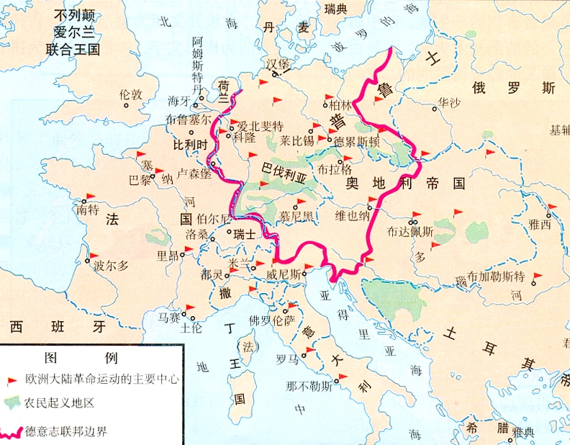
马克思主义的丰富和发展：实践之1848欧洲革命
1848年革命，也称民族之春，是在1848年欧洲各国爆发的一系列武装革命，主要是欧洲平民对抗君权独裁的武装革命，革命浪潮波及到几乎整个欧洲。
这一系列革命大多都迅速以失败告终，尽管如此，1848年革命还是沉重打击封建势力，造成了各国君主与贵族体制动荡，促进资本主义进一步发展，并间接导致了德意志统一及意大利统一运动， 在这场革命中，无产阶级也发挥了重要作用。
1848.3柏林革命
德意志三月革命扩张
1848.2
巴黎起义
法国二月革命
推翻七月王朝
把1848年革命
推向高潮
1848.3维也纳游行
1848.1意大利率先爆发革命

Slide 23
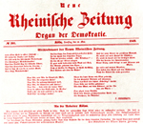
马克思主义的丰富和发展：实践之1848欧洲革命
在普鲁士反动当局的迫害下，《新莱茵报》被迫停刊，1849年5月19日，该报用红色油墨印了最后一号。
马克思、恩格斯和共产主义者同盟盟员以极大的革命热情支持并参加了这场斗争。
马克思、恩格斯在《新莱茵报》上发表评论，号召人民用革命暴力来对付反革命的恐怖，公开号召工人参加武装起义。
1848年，德意志革命以失败告终，马克思和恩格斯离开德国，流亡伦敦。
“我们铁面无情，但也不向你们要求任何宽恕。当轮到我们动手的时候，我们不会用虚伪的词句来掩饰恐怖手段。”
—— 《新莱茵报》停刊结语

Slide 24
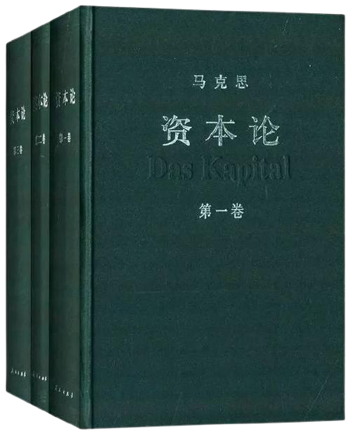
马克思主义的丰富和发展：理论之《资本论》
《资本论》是一本最彻底地教人认识社会的巨著……教人认清剥削，消灭剥削……甚至它的光焰逼得资本家也不得不学《资本论》，不得不承认劳资对立，设法缓和矛盾。
——梁衡《特利尔的幽灵》
1867年，马克思撰写的《资本论》出版，创立了剩余价值学说，揭露了资本主义制度和资本家剥削的秘密。
理论成就

Slide 25
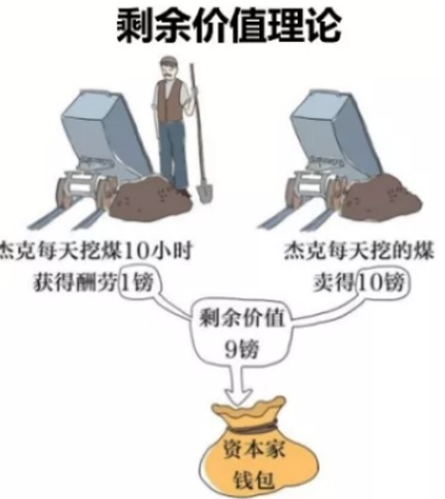
马克思主义的丰富和发展：理论之《资本论》
剩余价值论：马克思在《资本论》中深刻分析了资本家剥削工人的秘密。
他指出，工人的工资在整个工业生产产生的利润中所占的比重很小。工人只要在每个工作日劳动很少一部分时间，就足以抵偿这点工资，在余下的大部分时间里，工人都是在无偿地为资本家工作，他们创造的价值也全部为资本家所得，这就是资本家日益富裕的秘密。
资本家从生产中获得的利润被称为“剩余价值”。（历史纵横）

Slide 26
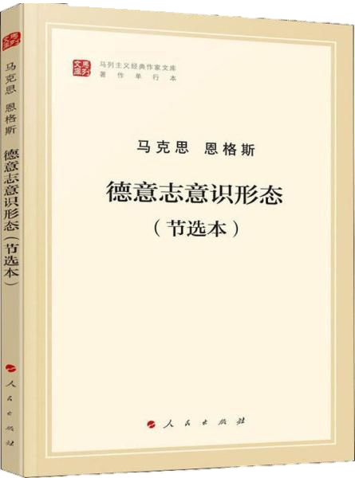
马克思主义的丰富和发展：理论之唯物史观
“社会里一切变动的最终的原因，须在一时代的经济里寻找。”
唯物史观（也叫“历史唯物主义”、“唯物主义历史观”）：
生产力与生产关系：生产力决定生产关系，生产关系反作用于生产力；
经济基础与上层建筑：经济基础决定上层建筑，上层建筑反作用于经济基础；
人民群众：对历史发展起到了巨大作用。
理论成就
1845年《德意志意识形态》第一次系统阐明了唯物历观

Slide 27
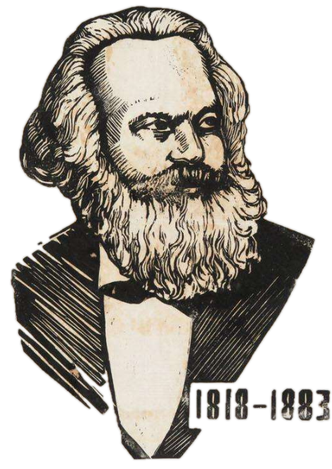
马克思主义的历史意义
科学的、人民的、实践的、不断发展的开放的理论；
创造性地揭示了人类社会发展规律；
第一次创立了人民实现自身解放的思想体系，指引着人民改造世界的行动，始终站在时代前沿。
理论意义
成为西欧工人运动的指导思想，在东欧和东南欧马克思主义影响日益扩大。
欧洲
实践意义
在亚洲和美洲，马克思主义是工人运动与民族民主运动的重要思想武器。
亚美
世界
马克思主义政党在世界范围内建立和发展，人民成为实现自身解放和全人类解放的根本政治力量。

Slide 28
03
国际工人运动的发展
备课：绍兴一中
Unit 5 Lesson 11·
Industrial revolution and the birth of Marxism
Development of the International Workers' movement

Slide 29
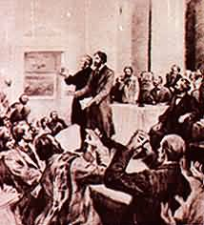
国际工人协会的成立
1864年，国际工人协会在英国伦敦成立，这就是历史上的“第一国际”，推动了马克思主义的传播和国际工人运动进入新阶段。马克思是“第一国际”创始人之一和实际上的领袖，1876年7月15日，第一国际宣布解散。
后来，在恩格斯的领导下建立了第二国际（1889–1916），列宁领导下建立第三国际，也叫共产国际（1919～1943），它们都在国际工人运动史发挥了巨大作用。
马克思在国际工人协会成立大会上

Slide 30
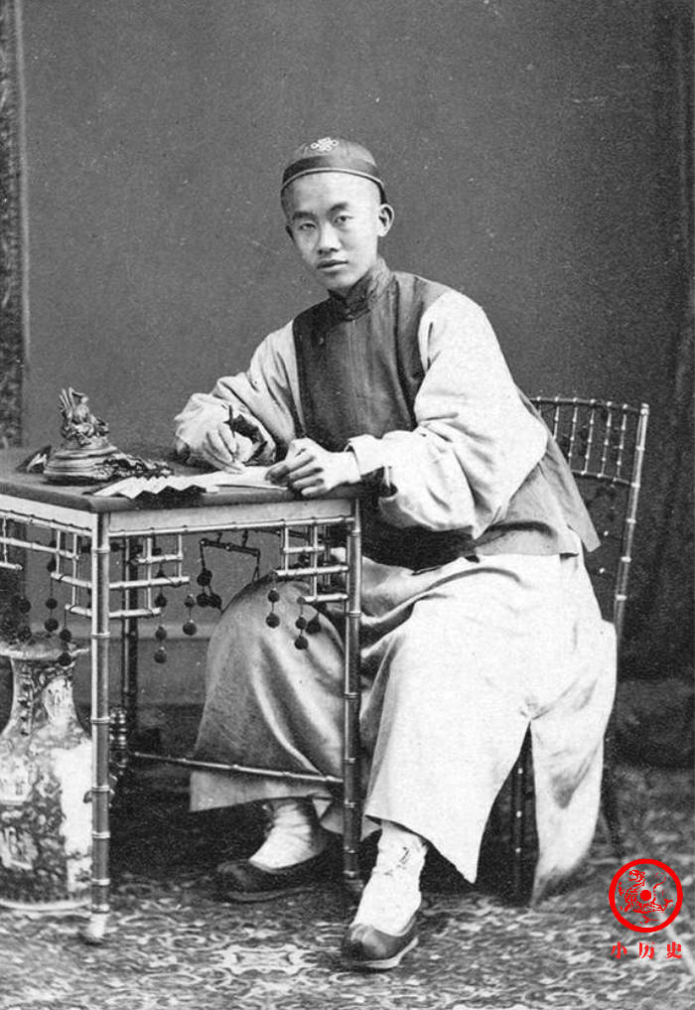
“午后有红头党数万，围守巴里提督公署，声言要改红头民政。”
“闻昨夜叛勇已入巴里，至王宫左万洞坊之铜柱下，约千万人，哗言鼓噪……各官畏惧皆避，巴里遂无主矣。”
“其被获叛勇二万馀人，女皆载以大车，男皆携手而行，有俯而泣者，有仰而笑者，情殊可怜。”
——张德彝《随使法国记》
19世纪中后期八次出国考察的大清外交官张德彝

Slide 31
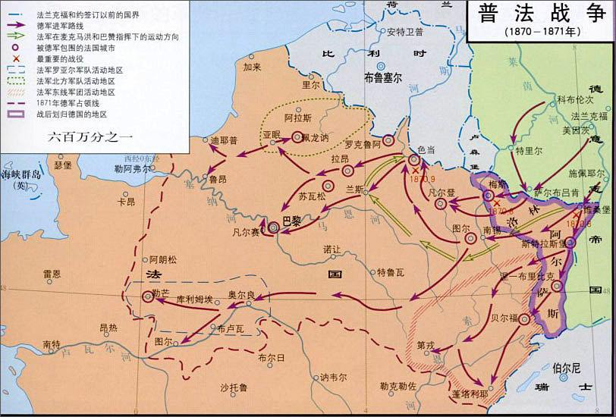
巴黎公社运动：背景
对外卖国
激化民族矛盾
1870年
普法战争
法兰西第二帝国崩溃
普法战争形势图
建立法兰西
第三共和国
（资产阶级政府）
1871年
巴黎公社
对内镇压
激化阶级矛盾

Slide 32
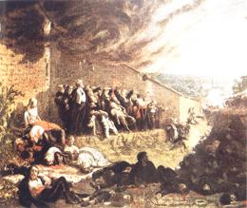
巴黎公社运动：内容
 | 具体措施
政权 建设
经济
①打碎旧的国家机器，建立立法与行政合一的政权机关和司法机构；
②废除旧军队和旧警察，代之以国民自卫军和治安委员会；
③人民有权监督和罢免由选举产生的公职人员，所有公职人员的工资不得超过熟练工人的工资。
拉雪兹公墓的屠杀
④没收逃亡资本家的工厂，并交给工人合作社管理；
⑤实行八小时工作日；等等。
结果
1871年5月28日，巴黎公社被法国资产阶级和普鲁士联合扼杀。

Slide 33
巴黎公社运动：评价
19世纪70年代初的法国，尚处于资本主义的“青年时代”，小生产仍占绝对的优势，经济发展的状况还没有成熟到可以铲除资本主义生产方式程度。——吴于廑、齐世荣主编《世界近代史》
凡尔赛的敌人当时具有先进的军队和武器，国民自卫军怎么抵得过呢。另外，工人阶级在政治上并不不成熟，没有无产阶级政党的领导。巴黎公社的领导人都不是马克思主义者……在一个农民的国度中，无产阶级革命的独唱，就会变成哀歌。 。——《欧洲十八、 十九世纪史》
根本原因（经济）：法国资本主义仍然处于上升时期，社会经济发展不足以铲除资本主义制度
客观原因：国内外（法国资产阶级和普鲁士）联合镇压，敌我力量差距悬殊。
主观原因：法国工人阶级力量弱小，政治上不成熟
（如公社缺少统一的革命政党的领导，缺少马克思主义理论的指导，缺少革命的同盟军没有发动广大农民）
问题探究
结合材料，分析巴黎公社运动失败的原因。

Slide 34
巴黎公社运动：评价
无产阶级
意义
历史地位：作为___________建立政权的第一次伟大尝试被载入史册
理论意义：它的实践丰富了____________的学说
实践意义：为_______________的发展提供了宝贵的经验和教训。
（≠第一个社会主义国家）
马克思主义
国际工人运动
（1）经验：①必须进行暴力革命。②打碎旧的国家机器，建立新的国家机器；③对国家进行民主化改造。
（2）教训：①无产阶级革命必须有先进的无产阶级政党的领导。②必须以马克思主义理论作指导。③必须建立广泛的工农联盟。

Slide 35
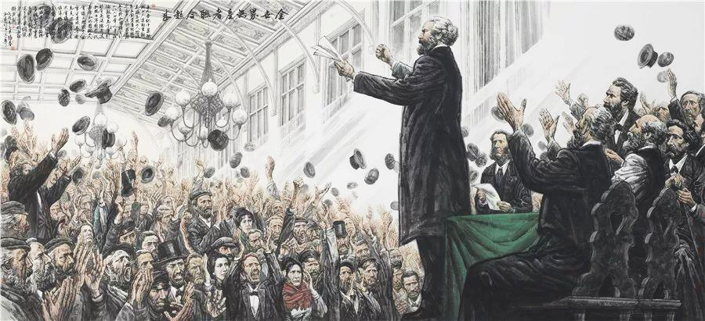
“我们走后，他们会给你们修学校和医院，会提高你们的工资，这不是因为他们良心发现，也不是因为他们变成了好人，而是因为我们来过。”
——共产主义战士格瓦拉

Slide 36
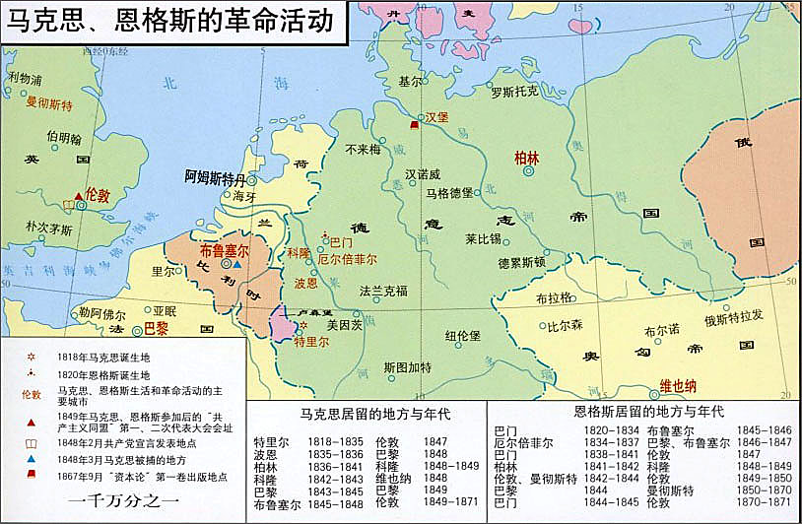
小结：马克思、恩格斯的活动
汉堡
伦敦
布鲁塞尔
科隆
巴黎

Slide 37
马克思、恩格斯的活动
时间 | 地点 | 人物 | 主要活动
1842 | 德国科隆 | 马、恩 | 马克思与恩格斯在《莱茵报》编辑部第一次见面
1844 | 法国巴黎 | 马、恩 | 马克思与恩格斯第二次会面，合作的第一部作品《神圣家族》
1845 | 比利时布鲁塞尔 | 马、恩 | 马克思和恩格斯第三次会晤，从此踏上共同的战斗历程
1845 | 比利时布鲁塞尔 | 马、恩 | 合写《德意志意识形态》首次系统阐明唯物史观
1846 | 比利时布鲁塞尔 | 马、恩 | 创办“共产主义通讯委员会”
1847 | 比利时布鲁塞尔 | 马、恩 | 创办“德意志工人协会”
1847 | 比利时布鲁塞尔 | 马、恩 | 加入德意志流亡工人的组织“正义者同盟”，并帮其改组为“共产主义者同盟”
1847 | 英国伦敦 | 马、恩 | 参加“共产主义者同盟”第二次代表大会
1848.2 | 英国伦敦 | 马、恩 | 发表为“共产主义者同盟”起草的同盟纲领：《共产党宣言》
1848 | 德国科隆 | 马、恩 | 欧洲普遍发生革命，德国三月革命爆发，两人回德国创办报纸（即《新莱茵报》）宣传革命，组织工人起义
1864 | 英国伦敦 | 马克思 | 国际工人协会成立（“第一国际”）
1867 | 德国汉堡 | 马克思 | 《资本论》第一卷出版，阐述剩余价值学说

Slide 38
小结：马克思、恩格斯的活动
理论成就 | 实践成就

Slide 39
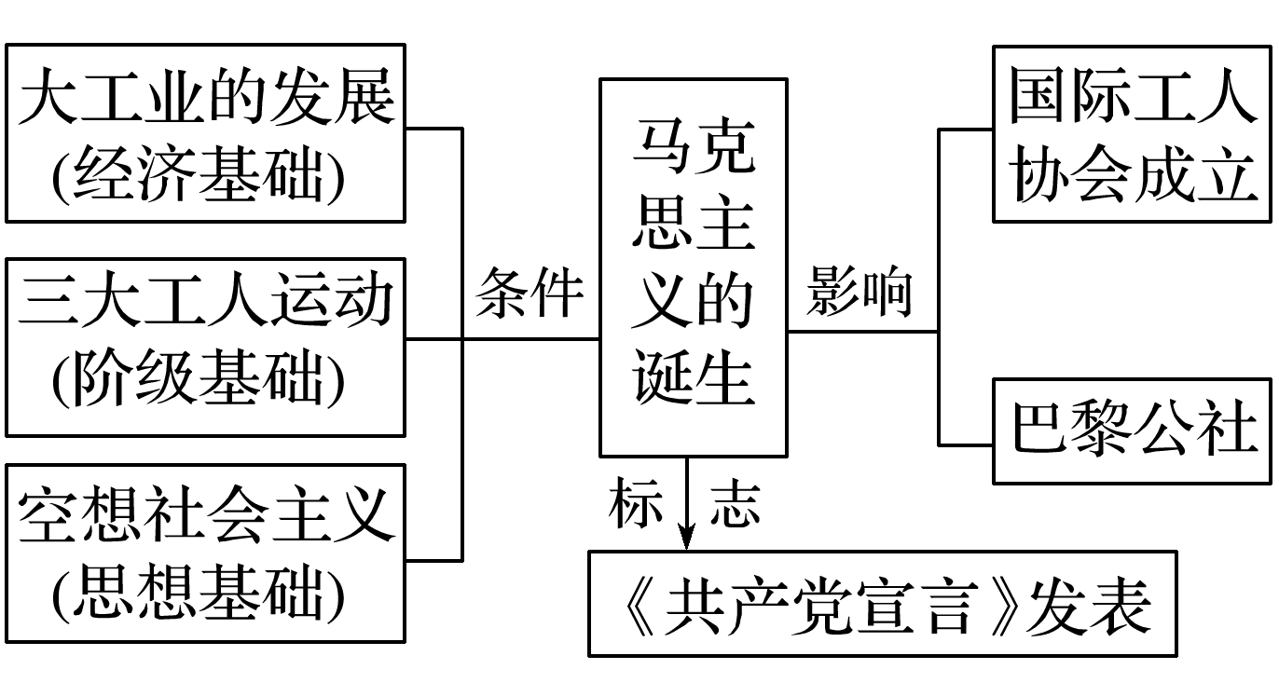
小结：本课知识结构

Slide 40
Thanks!
备课：绍兴一中
Unit 5 Lesson 11·
Industrial revolution and the birth of Marxism
Do you have any questions about Industrial revolution and the birth of Marxism

